Slide 1
AI Education 課程主題
Unit 4 按鍵開關
Copyright © 2022 Richlink Technology Co., Ltd.
All right reserved
著作權保障，請勿翻印。汯鉅科技股份有限公司
January 2021

Slide 2
按鍵是我們日常生活中最常使用到的開關裝置，也是基本的輸入設備，像電腦鍵盤、滑鼠按鍵和家電設備的控制器。這單元將來了解按鍵的原理以及使用方法。利用Blockly程式來讀取ePy主板或擴充板上的按鍵狀態並做燈光控制
按住燈亮, 放開燈滅
按一下開燈, 再按一下關燈
材料
ePy-Plus
RGB燈
學習目的

Slide 3
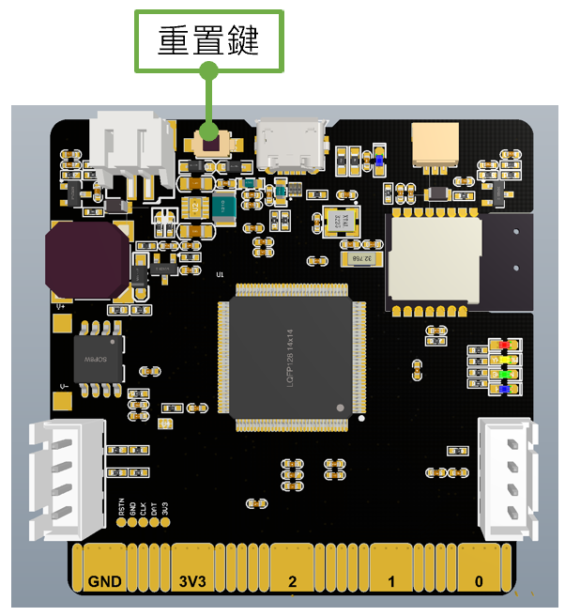
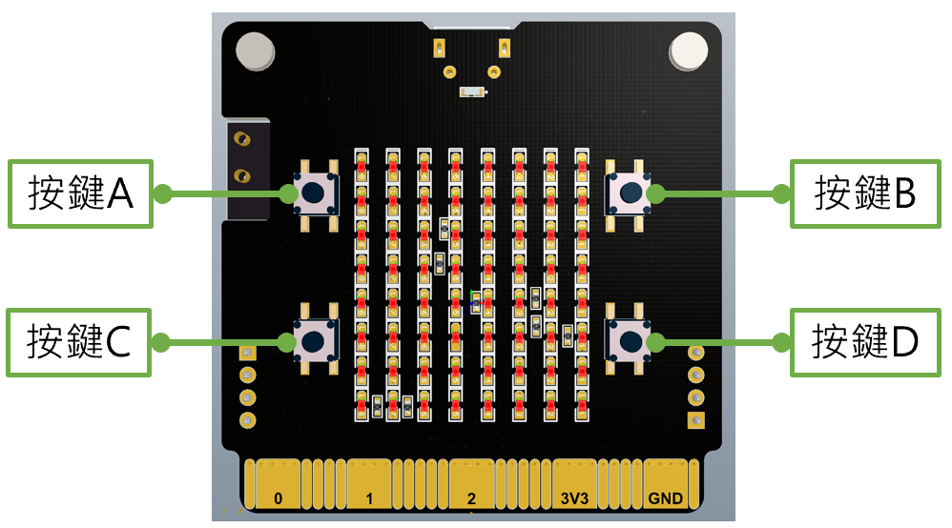
硬體介紹
小派有5個按鍵, 分別標示為A, B, C, D和RESET。RESET按鍵是一個硬體重置按鍵，如果按下它，它會從頭開始重新啟動小派，相當於關閉電源然後再打開電源。按鍵A, B, C, D可以透過程式檢測開關狀態從而點亮或關閉LED燈
設計原理
按鍵A, B, C, D原理
開關用於代表訊號的「有」或「無」狀態，或者「導通」或「斷路」狀態。
當按鍵被按下, 所看到的值會是低電平, 也就是”True”, 數值為”1”
反之, 放開按鍵其值為高電平,“False”，讀取輸入數值為”0”
1
按鍵
0
電平

Slide 4
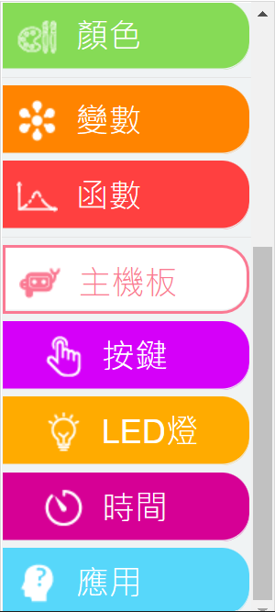
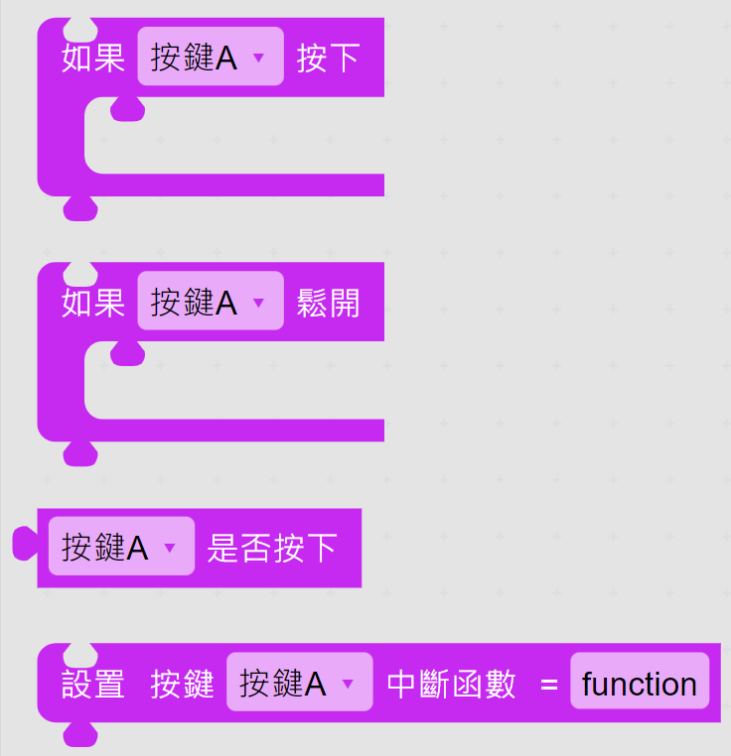

Pycode軟體介紹
點選主機板並找到按鍵程式積木
設計原理
§按鍵中斷將在後面章節做詳細介紹

Slide 5
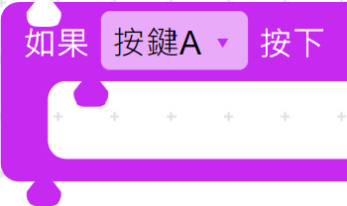
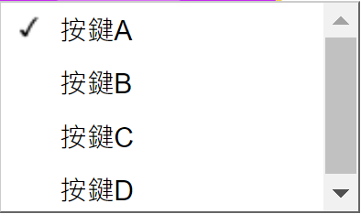


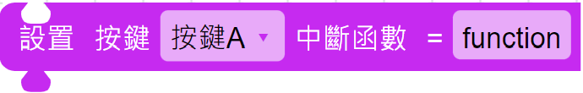
按鍵積木塊功能介紹
積木塊 | 功能說明
 | 可以下拉選擇按鍵A, B, C, D, 並判斷按鍵A, B, C, D是否按下, 如果有就執行判斷式內的程式, 否則就離開並往下執行
 | 可以下拉選擇按鍵A, B, C, D, 並判斷按鍵A, B, C, D是否鬆開, 如果有就執行判斷式內的程式, 否則就離開並往下執行
 | 可以下拉選擇按鍵A, B, C, D, 並讀取按鍵A, B, C, D的狀態 0, 按鍵鬆開 1, 按鍵按下
 | 可以下拉選擇按鍵A, B, C, D, 並設置打開按鍵中斷函數程式
設計原理

Slide 6


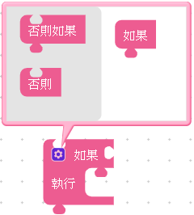
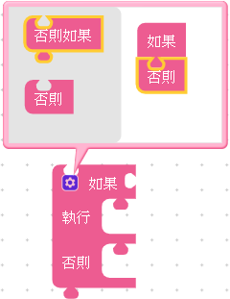

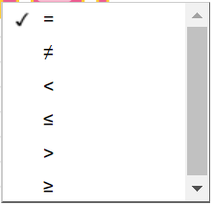
寫一個按鍵亮燈的程式
在寫按鍵程式之前, 我們還是先來介紹會使用到的一些基本指令—重複迴圈及邏輯判斷式。
重複迴圈是為了讓小拍可以一直檢查按鍵是否按下
1
按鍵亮燈
條件判斷式
把否則拉到右邊
, 如右圖所示

Slide 7
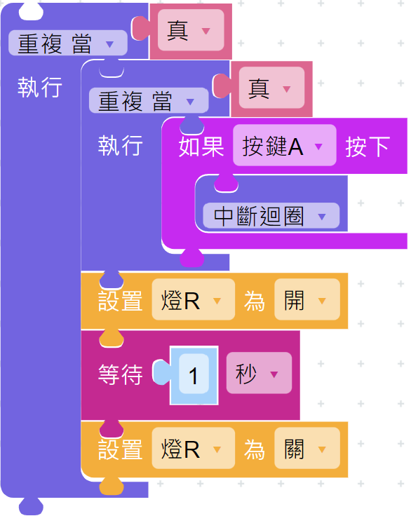
寫一個按鍵亮燈的程式
1
按鍵亮燈

Slide 8
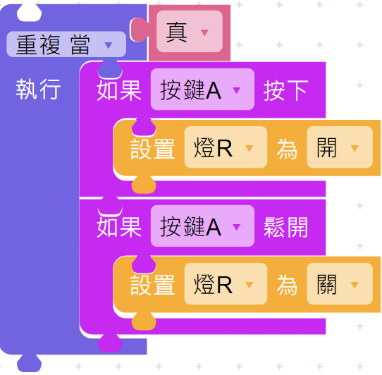
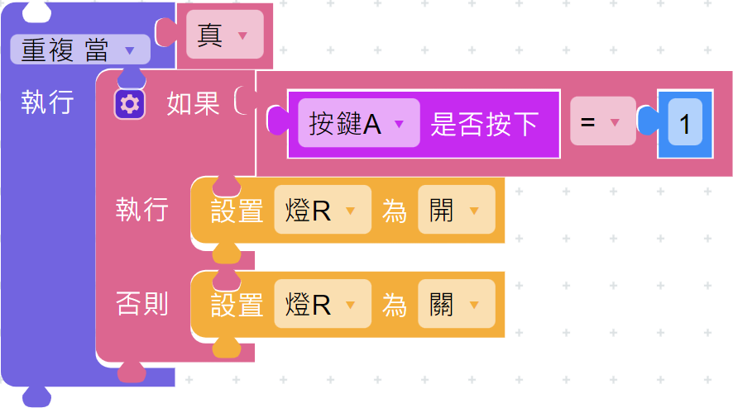
寫一個按鍵亮燈的程式
應用範例 (一)
程式說明—
重複迴圈
如果按鍵A被按下
設置燈R亮
如果按鍵A鬆開
設置燈R滅
1
按鍵亮燈
※使用重複迴圈時，修改程式後，需要執行新的程式，如有發現無法正常動作, 將建議按RESET鍵來重置小拍再重新執行
應用範例 (二)
程式說明—
重複迴圈
如果按鍵A被按下
設置燈R亮
否則設置燈R滅

Slide 9
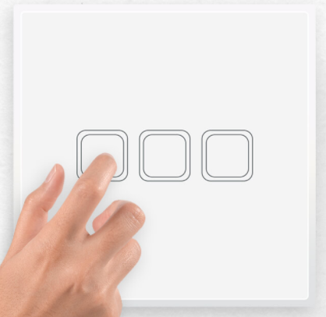
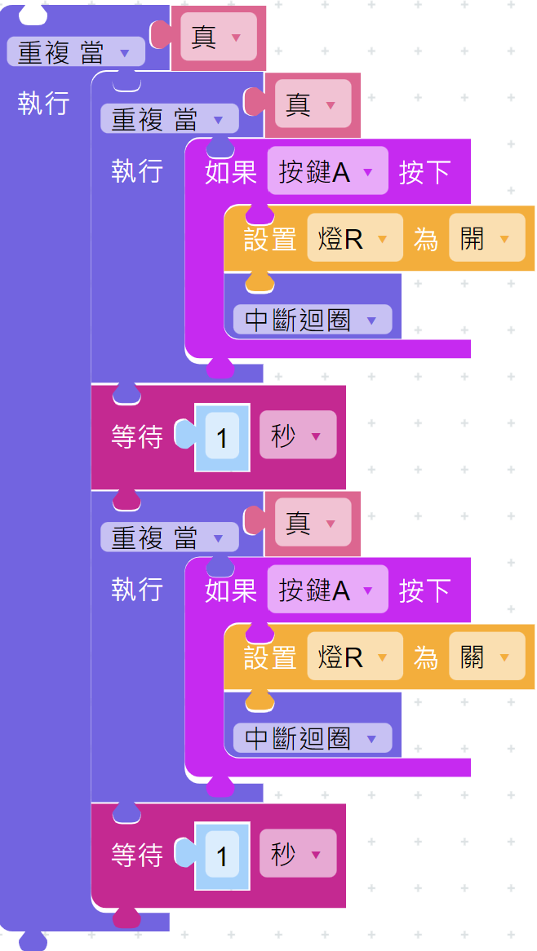
進階程式練習
如何來實現開關燈
按鍵打開LED燈長亮, 再按一下按鍵然後燈滅.
應用範例 (一)
2
按鍵開關
燈
※使用重複迴圈來做按鍵判斷，當確認按鍵被按下並燈已經點亮，我們需要使用中斷迴圈跳出重複迴圈並進入到下一個重複迴圈來判斷按鍵是否再被按下，如果檢測到按鍵再度被按下，這時就把燈關閉並跳出中斷迴圈。
小派再回到最前面重新判斷按鍵輸入
§這程式操作上會有些燈控不正常, 你看到了嗎?

Slide 10
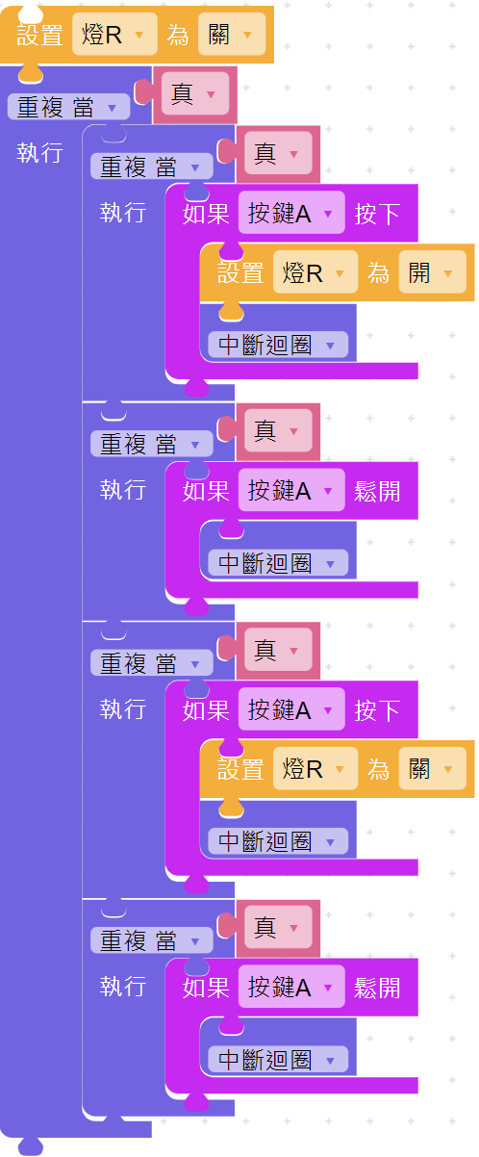
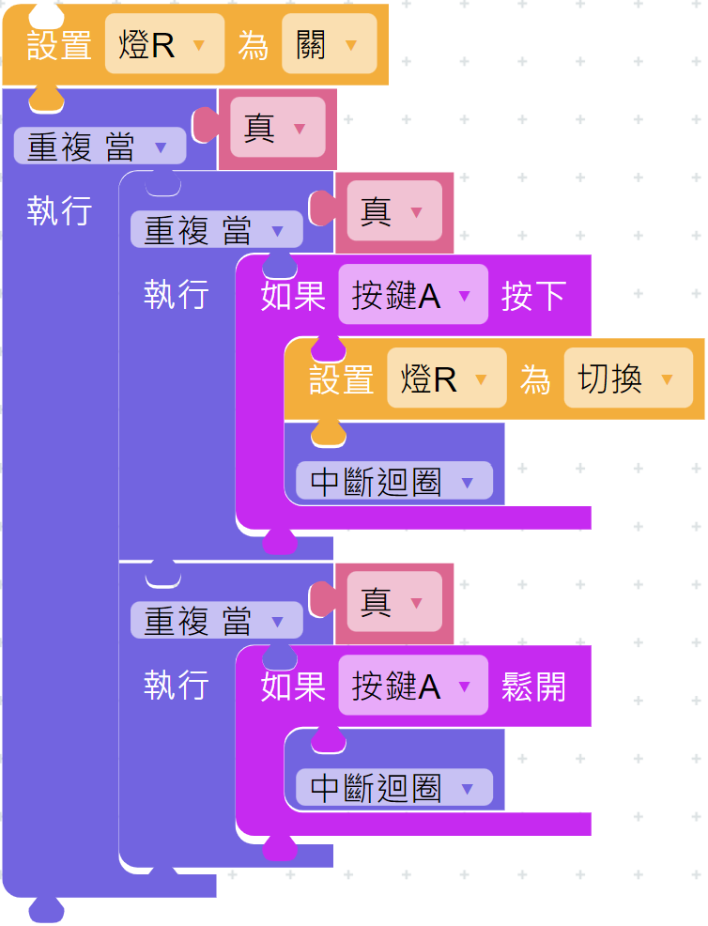
應用範例 (二)
※為了把每個按鍵動作定義的清楚, 我們大量使用重複迴圈來做按鍵的判斷，並且加入中斷迴圈來跳出結束迴圈。
2
按鍵開關
燈
§還有其他方法可以來實現這按鍵開關燈嗎?

Slide 11
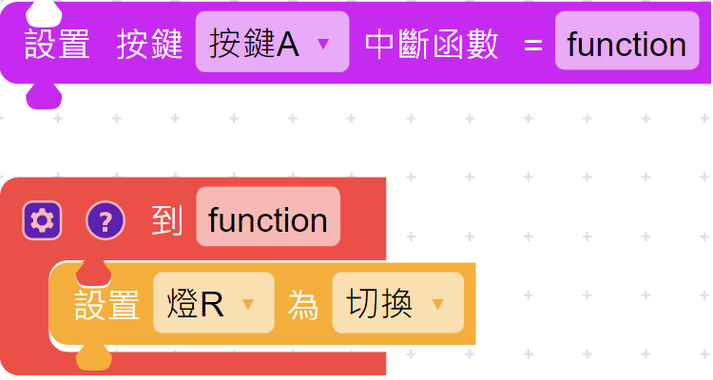
應用範例 (三)
3
按鍵開關
燈
§還有其他方法可以來實現這按鍵開關燈嗎?

